Slide 1





)
)
)
BÀI 1: KHOẢNG BIẾN THIÊN VÀ KHOẢNG TỨ PHÂN VỊ (TIẾT 3)
)
)
)
)
)
)
)
)
)
)
)
)
)
)
)

Slide 2
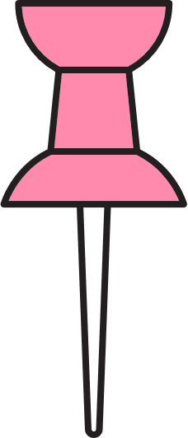

NỘI DUNG TIẾT HỌC
Làm bài tập SGK

Slide 3

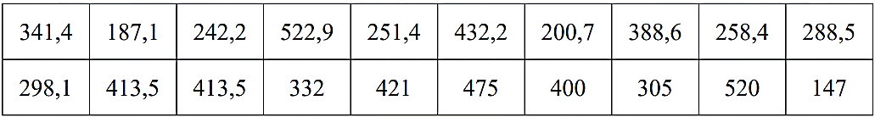
⬩Bài 1:
Bảng sau thống kê tổng lượng mưa (đơn vị: mm) đo được vào tháng 7 từ năm 2002 đến 2021 tại một trạm quan trắc đặt ở Cà Mau.
a) Hãy tìm khoảng biến thiên, khoảng tứ phân vị của mẫu số liệu trên.
b) Hãy chia mẫu số liệu trên thành 4 nhóm với nhóm đầu tiên là [140; 240) và lập bảng tần số ghép nhóm.
c) Hãy tìm khoảng biến thiên, khoảng tứ phân vị của mẫu số liệu ghép nhóm và so sánh với kết quả tương ứng thu được ở câu a).

Slide 4

⬩Bài 1:
Lời giải
a) Sắp xếp lại mẫu số liệu theo thứ tự tăng dần:
$$147;{1}87,1;{2}00,7;{2}42,2;{2}51,4;{2}58,4;{2}88,5;{2}98,1;{3}05;{3}32;{ }$$
$341,4;{3}88,6;{4}00;{4}13,5;{4}13,5;{4}21;{4}32,2;{4}75;{5}20$; 522,9 .
Khoảng biến thiên của mẫu số liệu: 522,9 - 147 = 375,9(mm)
Tứ phân vị thứ nhất của mẫu số liệu là trung vị của 147; 187,1; 200,7; 242,2; 251,4; 258,4; 288,5; 298,1; 305; 332 nên: $Q_{1}=\frac{6276}{25}$

Slide 5
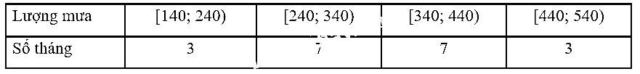

⬩Bài 1:
Lời giải
Tứ phân vị thứ nhất của mẫu số liệu là trung vị của 341,$4;{3}88,6;{4}00;{4}13,5;{4}13,5;{4}21;{4}32,2;{4}75;{5}20;{5}22,9$ nên: $Q_{3}=\frac{43281}{100}$
Khoảng tứ phân vị của mẫu số liệu là: $Δ_{Q}=Q_{3}−Q_{1}=\frac{18177}{100}$
b)

Slide 6

⬩Bài 1:
Lời giải
c) Khoảng biến thiên của mẫu số liệu ghép nhóm: 540 - $140=400\left( \text{mm}\right)$
Cỡ mẫu $n=20$;
Gọi $x_{1}{;{x}}_{2};{…}{;{x}}_{20}$ là mẫu số liệu gốc về lượng mưa đo được vào tháng 7 từ năm 2002 đến 2021 tại một trạm quan trắc đặt ở Cà Mau được xếp theo thứ tự không giảm.
Ta có: $x_{1};{…}{;{x}}_{3}∈\left.140;{2}40\right){;{x}}_{4};{…}{;{x}}_{10}∈\left.240;{3}40\right){;{x}}_{11};{…}{;{x}}_{17}∈\left.340;{4}40\right){;{x}}_{18};{…}{;{x}}_{20}∈\left.440;{5}40\right)$ Tứ phân vị thứ nhất của mẫu số liệu gốc là $\frac{1}{2}\left(x_{5}+x_{6}\right)∈\left.240;{3}40\right)$.
Do đó, tứ phân vị thứ nhất của mẫu số liệu ghép nhóm là: $Q_{1} ^{′}=240+\frac{\frac{20}{4}−3}{7}\left(340−240\right)=\frac{1880}{7}$

Slide 7

⬩Bài 1:
Lời giải
Tứ phân vị thứ ba của mẫu số liệu gốc là $\frac{1}{2}\left(x_{15}+x_{16}\right)∈\left.340;{4}40\right)$.
Do đó, tứ phân vị thứ ba của mẫu số liệu ghép nhóm là:
$Q_{3} ^{′}=340+\frac{\frac{3.20}{4}−\left(3+7\right)}{7}\left(440−340\right)=\frac{2880}{7}$
Khoảng tứ phân vị của mẫu số liệu ghép nhóm là: $Δ_{Q} ^{′}=Q_{3} ^{′}−Q_{1} ^{′}=\frac{1000}{7}$ Khoảng biến thiên của mẫu số liệu ghép nhóm lớn hơn mẫu số liệu; khoảng tứ phân vị của mẫu số liệu ghép nhóm nhỏ hơn mẫu số liệu

Slide 8
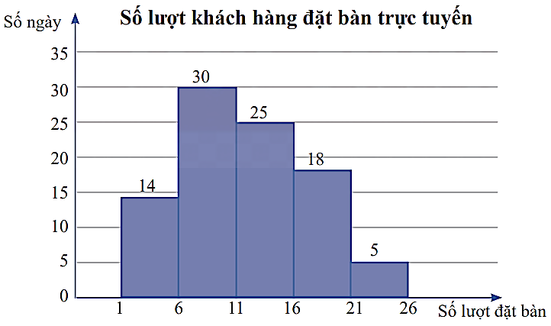
⬩Bài 2:
Biểu đồ dưới đây biểu diễn số lượt khách hàng đặt bàn qua hình thức trực tuyến mỗi ngày trong quý III năm 2022 của một nhà hàng. Cột thứ nhất biểu diễn số ngày có từ 1 đến dưới 6 lượt đặt bàn; cột thứ hai biểu diễn số ngày có từ 6 đến dưới 11 lượt đặt bàn; …
Hãy tìm khoảng tứ phân vị của mẫu số liệu ghép nhóm cho bởi biểu đồ trên.

Slide 9

⬩Bài 2:
Lời giải
Cỡ mầu $n=92$;
Gọi $x_{1}{;{x}}_{2};{…}{;{x}}_{92}$ là mẫu số liệu gốc về số lượt khách hàng đặt bàn qua hình thức trực tuyến mỗi ngày trong quý III năm 2022 của nhà hàng được xếp theo thứ tự không giảm.
та сó: $x_{1};{…}{;{x}}_{14}∈\left.1;{6}\right);{ }x_{15};{…}{;{x}}_{44}∈\left.6;{1}1\right){;{x}}_{45};{…}{;{x}}_{69}∈\left.11;{1}6\right){;{x}}_{70};{…}{;{x}}_{87}∈\left.16;{2}1\right)$; $x_{88};{…}{;{x}}_{92}∈\left.21;{2}6\right)$
Tứ phân vị thứ nhất của mẫu số liệu gốc là $\frac{1}{2}\left(x_{23}+x_{24}\right)∈\left.6;{1}1\right)$.

Slide 10

⬩Bài 2:
Lời giải
Do đó, tứ phân vị thứ nhất của mẫu số liệu ghép nhóm là:
$$Q_{1}=6+\frac{\frac{92}{4}−14}{30}\left(11−6\right)=7,5$$
Tứ phân vị thứ ba của mẫu số liệu gốc là $\frac{1}{2}\left(x_{69}+x_{70}\right)∈\left.11;{1}6\right)$ và $\left.16;{2}1\right)$.
Do đó, tứ phân vị thứ ba của mẫu số liệu ghép nhóm là: $Q_{3}=16$
Khoảng tứ phân vị của mẫu số liệu ghép nhóm là: $Δ_{Q}=Q_{3}−Q_{1}=8,5$

Slide 11
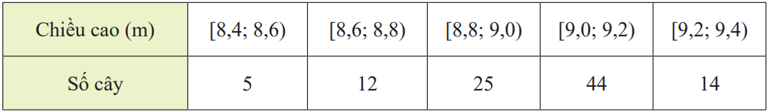
⬩Bài 3:
Kết quả đo chiều cao của 100 cây keo 3 năm tuổi tại một nông trường được cho ở bảng sau:
a) Hãy tìm khoảng biến thiên và khoảng tứ phân vị của mẫu số liệu ghép nhóm trên.
b) Trong 100 cây keo trên có 1 cây cao 8,4 m. Hỏi chiều cao của cây keo này có phải là giá trị ngoại lệ không?

Slide 12

⬩Bài 3:
Lời giải
a) Khoảng biên thiên của mẫu số liệu ghép nhóm: 9,4 - 8,4 = 1(m)
Cỡ mẫu $n=100$;
Gọi $x_{1}{;{x}}_{2};{…}{;{x}}_{100}$ là mẫu số liệu gốc về số lượt khách hàng đặt bàn qua hình thức trực tuyến mối ngày trong quý III năm 2022 của nhà hàng được xếp theo thứ tự không giảm.
Ta có: $x_{1};{…}{;{x}}_{5}∈\left.8,4;{8},6\right){;{x}}_{6};{…}{;{x}}_{17}∈\left.8,6;{8},8\right){;{x}}_{18};{…}{;{x}}_{42}∈\left.8,8;{9},0\right){;{x}}_{43};{…}{;{x}}_{86}∈\left.9,0;{9},2\right)$; $x_{87};{…}{;{x}}_{100}∈\left.9,2;{9},4\right)$
Tứ phân vị thứ nhất của mẫu số liệu gốc là $\frac{1}{2}\left(x_{25}+x_{26}\right)∈\left.8,8;{9},0\right)$. Do đó, tứ phân vị thứ nhất của mẫu số liệu ghép nhóm là: $Q_{1}=8,8+\frac{\frac{100}{4}−\left(5+12\right)}{25}\left(9,0−8,8\right)=9,44$

Slide 13

⬩Bài 3:
Lời giải
Tứ phân vị thứ ba của mẫu số liệu gốc là $\frac{1}{2}\left(x_{75}+x_{76}\right)∈\left.9,0;{9},2\right)$.
Do đó, tứ phân vị thứ ba của mẫu số liệu ghép nhóm là:
$Q_{3}=9,0+\frac{\frac{3.100}{4}−\left(5+12+25\right)}{44}\left(9,2−9,0\right)=10,5$
Khoảng tứ phân vị của mẫu số liệu ghép nhóm là: $Δ_{Q}=Q_{3}−Q_{1}=1,06$
b) Giá trị x trong mẫu số liệu là giá trị ngoại lệ nếu $x>Q_{3}+1,5Δ_{Q}$ hoặc $x<Q_{1}−1,5Δ_{Q}$
Hay $x>10,5+1,5.1,06=12,09$ hoặc $x<9,44−1,5.1,06=7,85$
Vậy cây cao 8,4m không phải là giá trị ngoại lệ

Slide 14
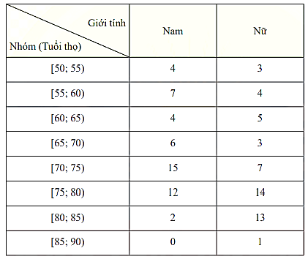
⬩Bài 4:
Bảng tần số ghép nhóm dưới đây
thể hiện kết quả điều tra về tuổi
thọ trung bình của nam giới và
nữ giới ở 50 quốc gia.
a) Hãy tính các khoảng tứ phân vị
của tuổi thọ trung bình của nam
giới và nữ giới trong mẫu số liệu
ghép nhóm trên.
b) Hãy cho biết tuổi thọ trung
bình của nam giới hay nữ giới trong
mẫu số liệu ghép nhóm trên đồng đều hơn.

Slide 15

⬩Bài 4:
Cỡ mẫu $n=50$
Gọi $x_{1}{;{x}}_{2};{…}{;{x}}_{50}$ là mẫu số liệu gốc về tuổi thọ trung bình của nam giới ở 50 quốc gia được xếp theo thứ tự không giảm.
Ta có: $x_{1}{;{x}}_{2};{…}{;{x}}_{4}∈\left.50;{5}5\right);{ }x_{5};{…}{;{x}}_{11}∈\left.55;{6}0\right){;{x}}_{12};{…}{;{x}}_{15}∈\left.60;{6}5\right){;{x}}_{16};{…}{;{x}}_{21}∈\left.65;{7}0\right)$; $x_{22};{…}{;{x}}_{36}∈\left.70;{7}5\right){;{x}}_{37};{…}{;{x}}_{48}∈\left.75;{8}0\right){;{x}}_{49}{;{x}}_{50}∈\left.80;{8}5\right)$
Tứ phân vị thứ nhất của mẫu số liệu gốc là $x_{13}∈\left.60;{6}5\right)$.
Do đó, tứ phân vị thứ nhất của mẫu số liệu ghép nhóm là:
$$Q_{1}=60+\frac{\frac{50}{4}−\left(4+7\right)}{4}\left(65−60\right)=71,875$$

Slide 16

⬩Bài 4:
Tứ phân vị thứ ba của mẫu số liệu gốc là $x_{38}∈\left.75;{8}0\right)$.
Do đó, tứ phân vị thứ ba của mẫu số liệu ghép nhóm là:
$$Q_{3}=75+\frac{\frac{3.50}{4}−\left(4+7+4+6+15\right)}{12}\left(80−75\right)=75,625$$
Khoảng tứ phân vị của mẫu số liệu ghép nhóm là: $Δ_{Q}=Q_{3}−Q_{1}=3,75$
Gọi $y_{1}{;{y}}_{2};{…}{;{y}}_{50}$ là mẫu số liệu gốc về tuổi thọ trung bình của nữ giới ở 50 quốc gia được xếp theo thứ tự không giảm.
Тa có: $y_{1};{…}{;{y}}_{3}∈\left.50;{5}5\right);{ }y_{4};{…}{;{y}}_{7}∈\left.55;{6}0\right){;{y}}_{8};{…}{;{y}}_{12}∈\left.60;{6}5\right){;{y}}_{13};{…}{;{y}}_{15}∈\left.65;{7}0\right)$; $y_{16};{…}{;{y}}_{22}∈\left.70;{7}5\right){;{y}}_{23};{…}{;{y}}_{36}∈\left.75;{8}0\right){;{y}}_{37};{…}{;{y}}_{49}∈\left.80;{8}5\right){;{y}}_{50}∈\left.85;{9}0\right)$

Slide 17
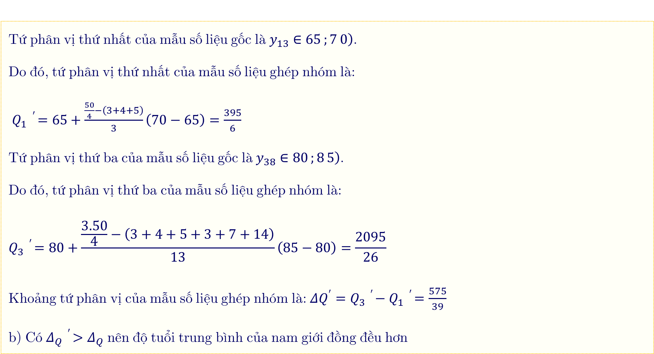
⬩Bài 4:
Tứ phân vị thứ nhất của mẫu số liệu gốc là $y_{13}∈\left.65;{7}0\right)$.
Do đó, tứ phân vị thứ nhất của mẫu số liệu ghép nhóm là:
$Q_{1} ^{′}=65+\frac{\frac{50}{4}−\left(3+4+5\right)}{3}\left(70−65\right)=\frac{395}{6}$
Tứ phân vị thứ ba của mẫu số liệu gốc là $y_{38}∈\left.80;{8}5\right)$.
Do đó, tứ phân vị thứ ba của mẫu số liệu ghép nhóm là:
$$Q_{3} ^{′}=80+\frac{\frac{3.50}{4}−\left(3+4+5+3+7+14\right)}{13}\left(85−80\right)=\frac{2095}{26}$$
Khoảng tứ phân vị của mẫu số liệu ghép nhóm là: $ΔQ^{′}=Q_{3} ^{′}−Q_{1} ^{′}=\frac{575}{39}$
b) Có $Δ_{Q} ^{′}>Δ_{Q}$ nên độ tuổi trung bình của nam giới đồng đều hơn

Slide 18


HƯỚNG DẪN VỀ NHÀ
01
Ôn lại các kiến thức đã học trong bài
02
Hoàn thành các bài tập trong mục 1.3
Chuẩn bị bài sau - Bài 2. PHƯƠNG SAI VÀ ĐỘ LỆCH CHUẨN
03

Slide 19
)
)
)
)
)
)
)
Thank You
)
Thank You
)
)
)
)
)
)
)
)
)
)

